Slide 1
GÖMÜLÜ PROGRAMLAMA
3. Hafta
Dr. Ögr. Üyesi Ümit Şentürk

Slide 2
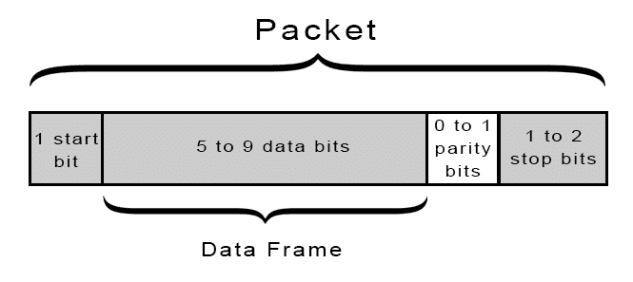
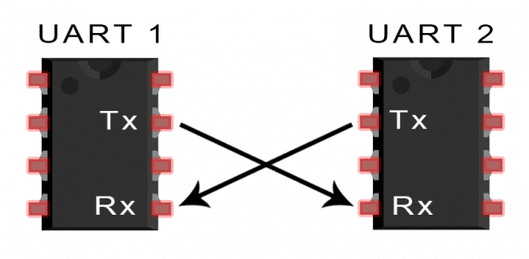
Seri Haberleşme Universal Asynchronous Receiver Transmitter (UART)
Rx = Alıcı, Tx= Verici
Paketler halinde veriler gönderilir. Tx ucundan paketler transfer edilir. Rx ucundan da gelen paket alınarak açılır

Slide 3
UART
Boudrate
9600, 1200, 2400, 4800 , 19200, 38400, 57600 ve 115200 bps
bps= bit per second (sayede gönderilen bit sayısı)
Start biti: Paketin başladığını belirtir.
Parity biti:
Tek(odd): veri çerçevesinde tek sayıda 1 varsa eşlik biti ‘1’dir.
Çift(even): veri çerçevesinde çift sayıda 1 varsa eşlik biti ‘0’dır.
Stop biti: paketin bittiğini belirtir.

Slide 4
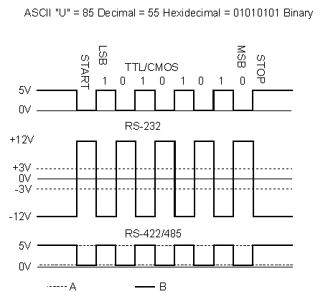
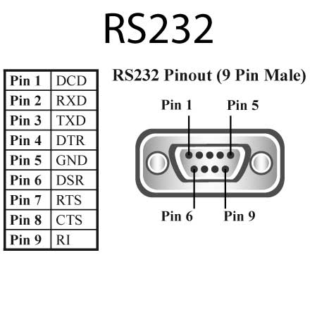
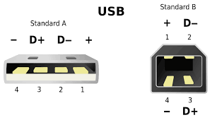
Arduino UART
pin 0 (RX0) ve pin 1 (TX0) Arduino UART arayüzleridir.
Arduino Uno bord’ta pin 0 ve 1 UART pinleridir. Bord üzerindeki USB bağlantısı aynı pinlere bağlı olduğundan program yükleme aşamasında bu pinlerin boş olması gerekmektedir.
Bilgisayardaki USB portları +5V ile çalışmaktadır, datalar 0-5Volt ile iletilmektedir. RS232 portu +12 ile çalıştığından Arduino Unoyu RS232 portuna bağlamak Unonun bozulmasına neden olur.

Slide 5
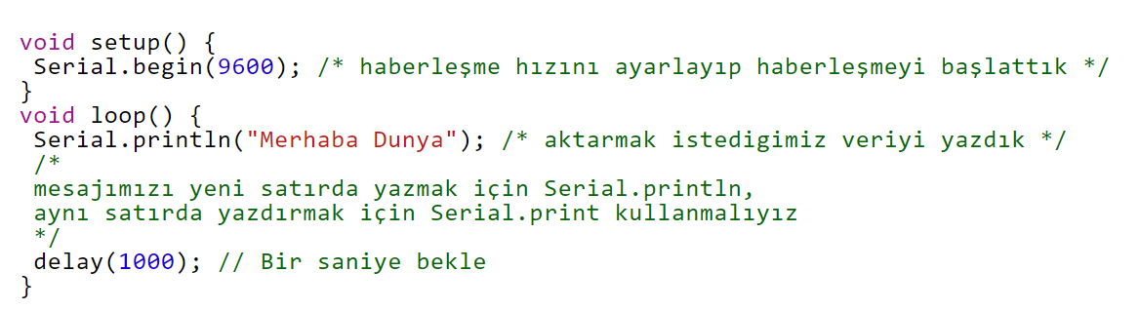
Seri Haberleşme Uygulaması

Slide 6
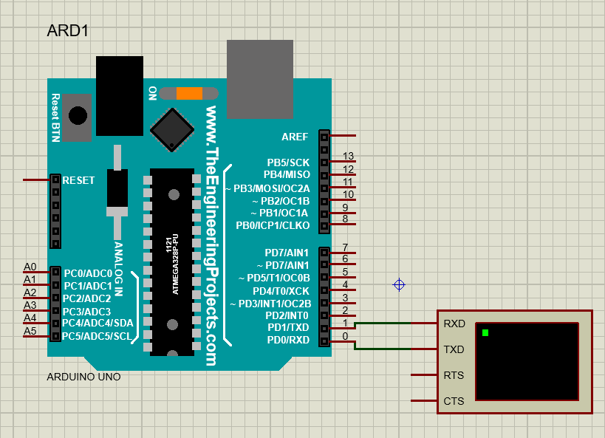
Seri Haberleşme Uygulaması
Arduino Uno 1 adet
Vitual Terminal

Slide 7
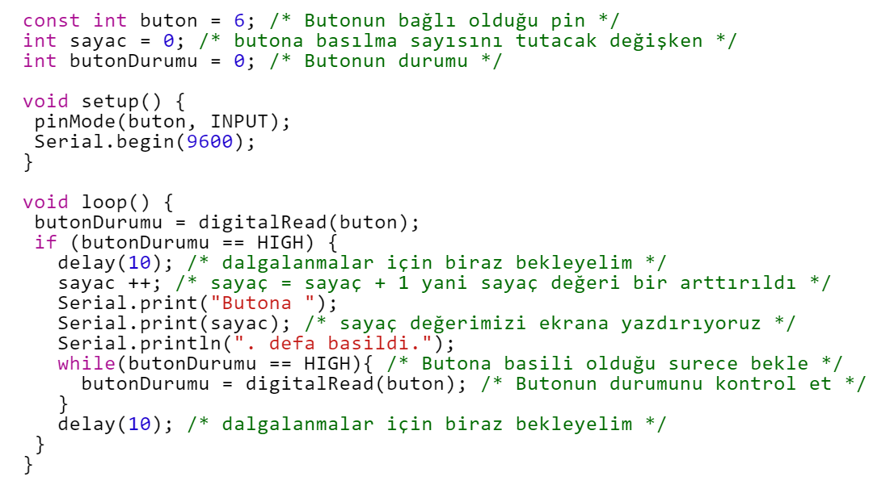
Tıklama Sayacı

Slide 8
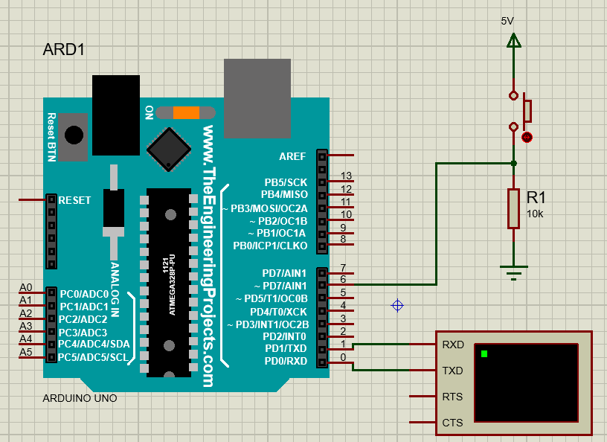
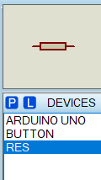
Tıklama Sayacı

Slide 9
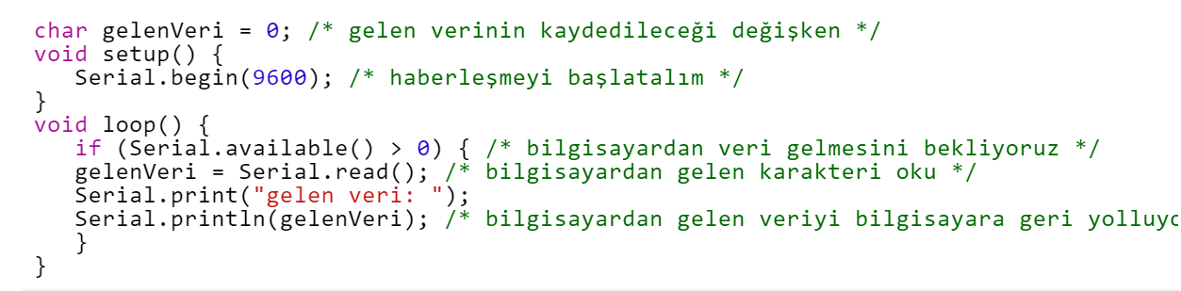
Seri İletişim Veri Al-Gönder

Slide 10
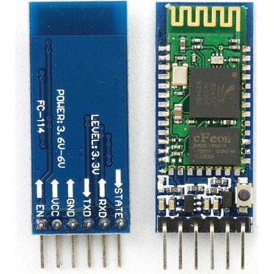
Bluetooth İletişim
HC-05 Bluetooth modül
3,3 Voltta çalışır.
0 ->Rx 1->Tx pinidir Arduino’da
0 ve 1 pinleri Arduino-Bilgisayar program yüklemede kullanıldığından dolayı program yüklenirken boş olmalıdırlar.

Slide 11
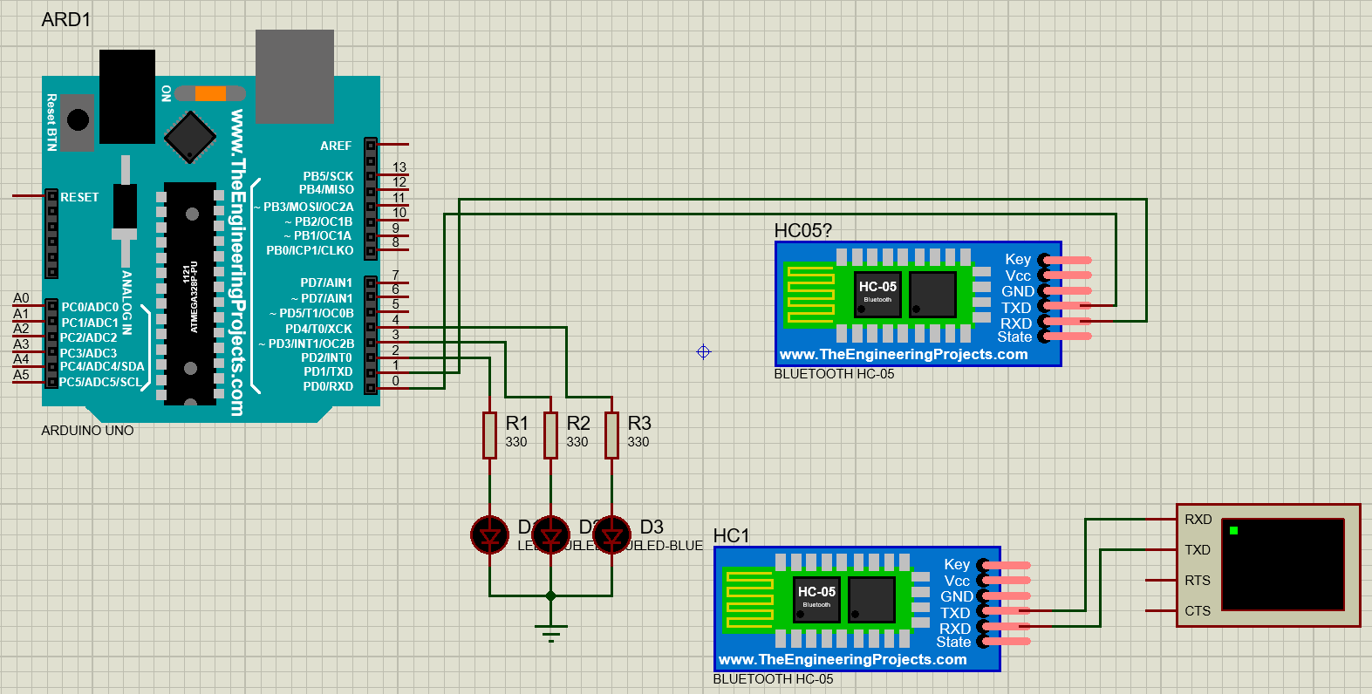
Bluetooth İletişim

Slide 12
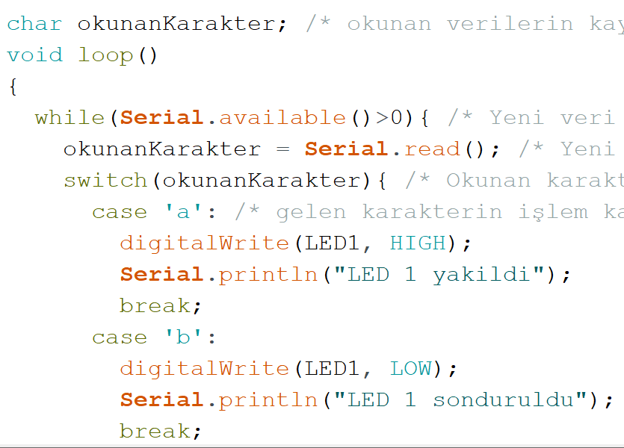
Bluetooth Seri İletişim
Virtual Seri Port Driver programını indirin ve kurun. Programdan Pair yaparak COM1 ve COM2 seçiniz ve save butonuna tıklayınız.
Proteus programına HC-05 Bluetooth kütüphanesini yükleyiniz. İBUZEM’de 3 hafta ders materyalinden kütüphaneye ulaşabilirsiniz.
Arduino IDE ile .hex dosyasını oluşturunuz.
Proteusta devreyi çiziniz ve .hex dosyasını Unonun içine gömünüz.
Serial.available( ) COM portunda veri olup olmadığını kontrol eder.
Serial.read( ) COM portunu okur.
Serial.print ( ) COM portuna veri gönderir.

Slide 13
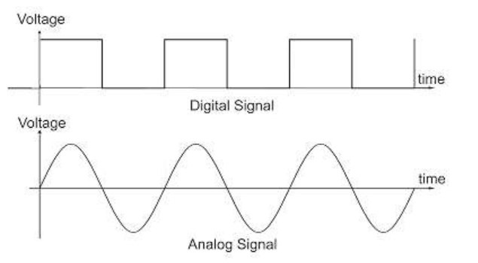
Analog Sinyal
Analog sinyallere zaman bölgesinde kesintisiz devam eder. Maksimum ve minimum arasındaki her değeri alabilir.
Dijital sinyaller ikilik mantığıdır. Var- yok 0,1 gibi
Arduino Unoda 10 bitlik ADC bulunmaktadır. Eğer referasn Verf. Kullanılmamış ise 0-5 volt arasını 1023 parçaya böler. Örneğin 2,5 volt 512 gibi

Slide 14
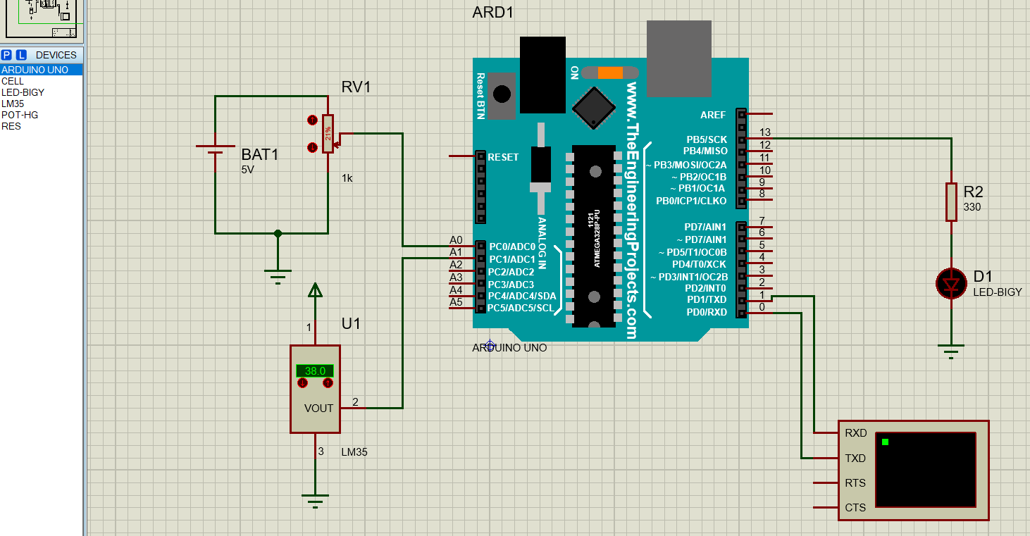
Analog Sinyal Okuma

Slide 15
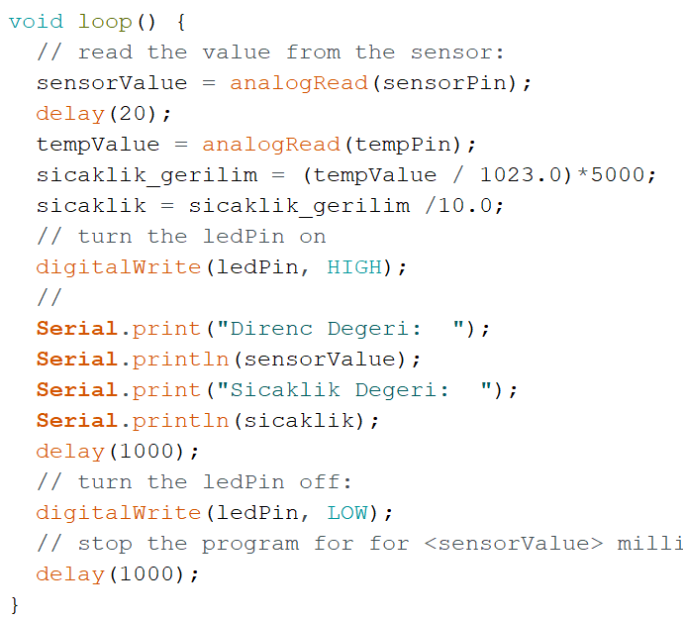
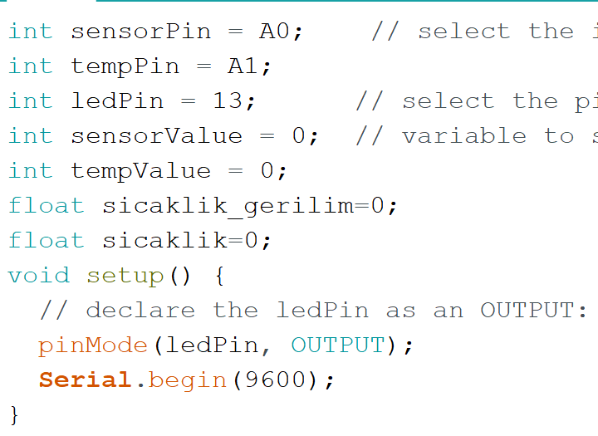
Analog Sinyal Okuma

Slide 16
millis() metodu (unsigned long)

Slide 17
Gelecek Hafta
7 segment display kullanımı
LCD 16x2 kullanımı
analogWrite( ) analog sinyal üretme
Dc motor sürme

Slide 18
Kaynaklar
https://devreyakan.com/uart-nedir/amp/
https://me120.mme.pdx.edu/doku.php?id=topics:arduino_programming
https://gelecegiyazanlar.turkcell.com.tr/konu/egitim

